Slide 1
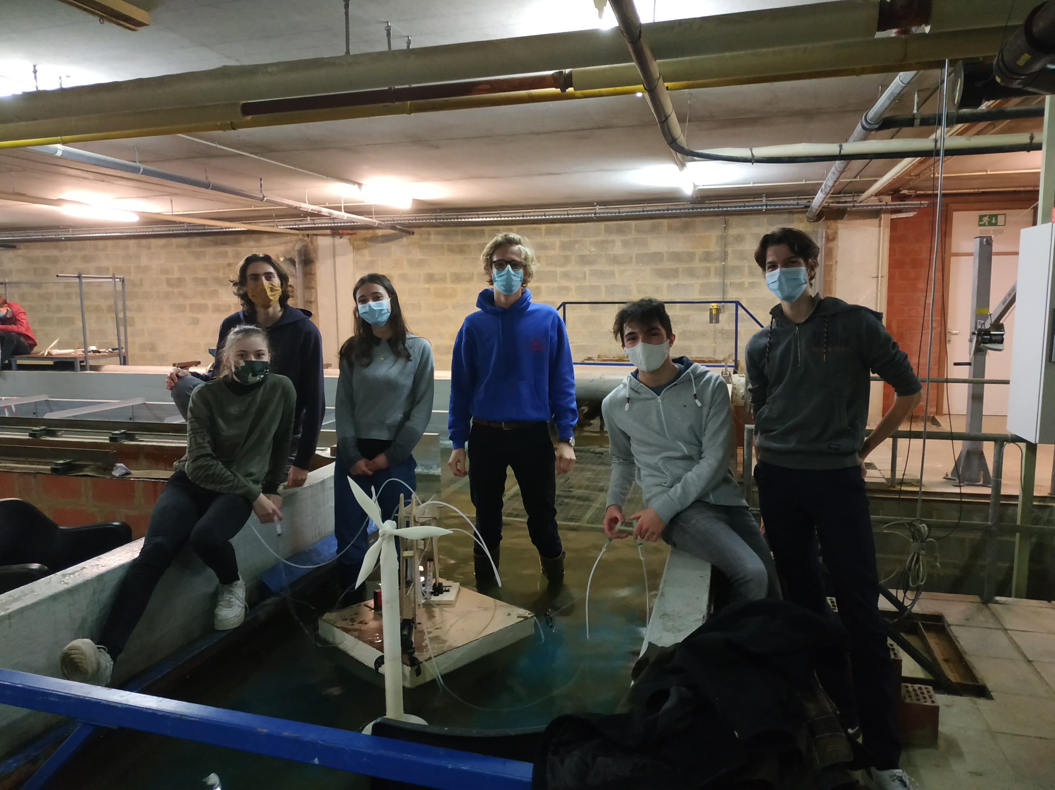

Jury final
Equipe 11.27
Clara Nys, Nicolas Luyckx, Romain Loncour, Thibault Lootvoet, Hugolin Louis, Safiya Nouidei
Tuteur: Thomas Bader
2020
LEPL1501 - Projet 1 - S2-S13

Slide 2
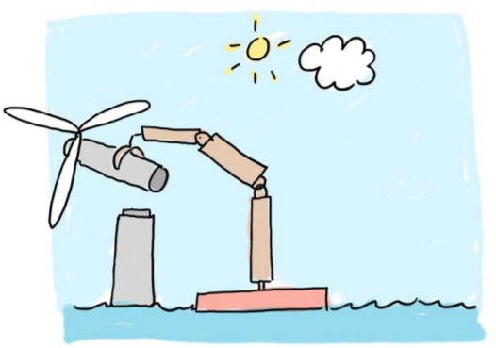
Table des matières
Vidéo du concours
Evolution du prototype
Construction
Modélisation physique
Programme de simulation
Conclusion du labo
Démarche de l'équipe
Apprentissages
Source de l'image: Projet P1- enoncé_V3, p1, X. Bollen, C. Jacqmot., Ch. Pecheur, B. Raucent et S. Soares-Frazão

Slide 3
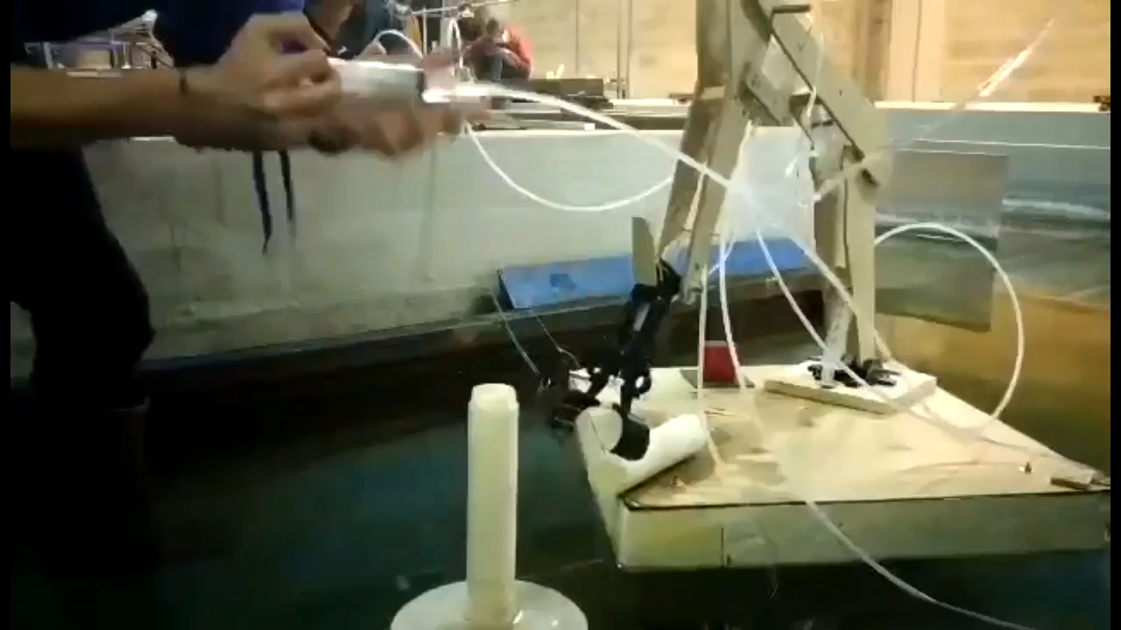

Slide 4
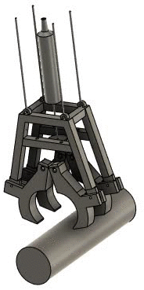
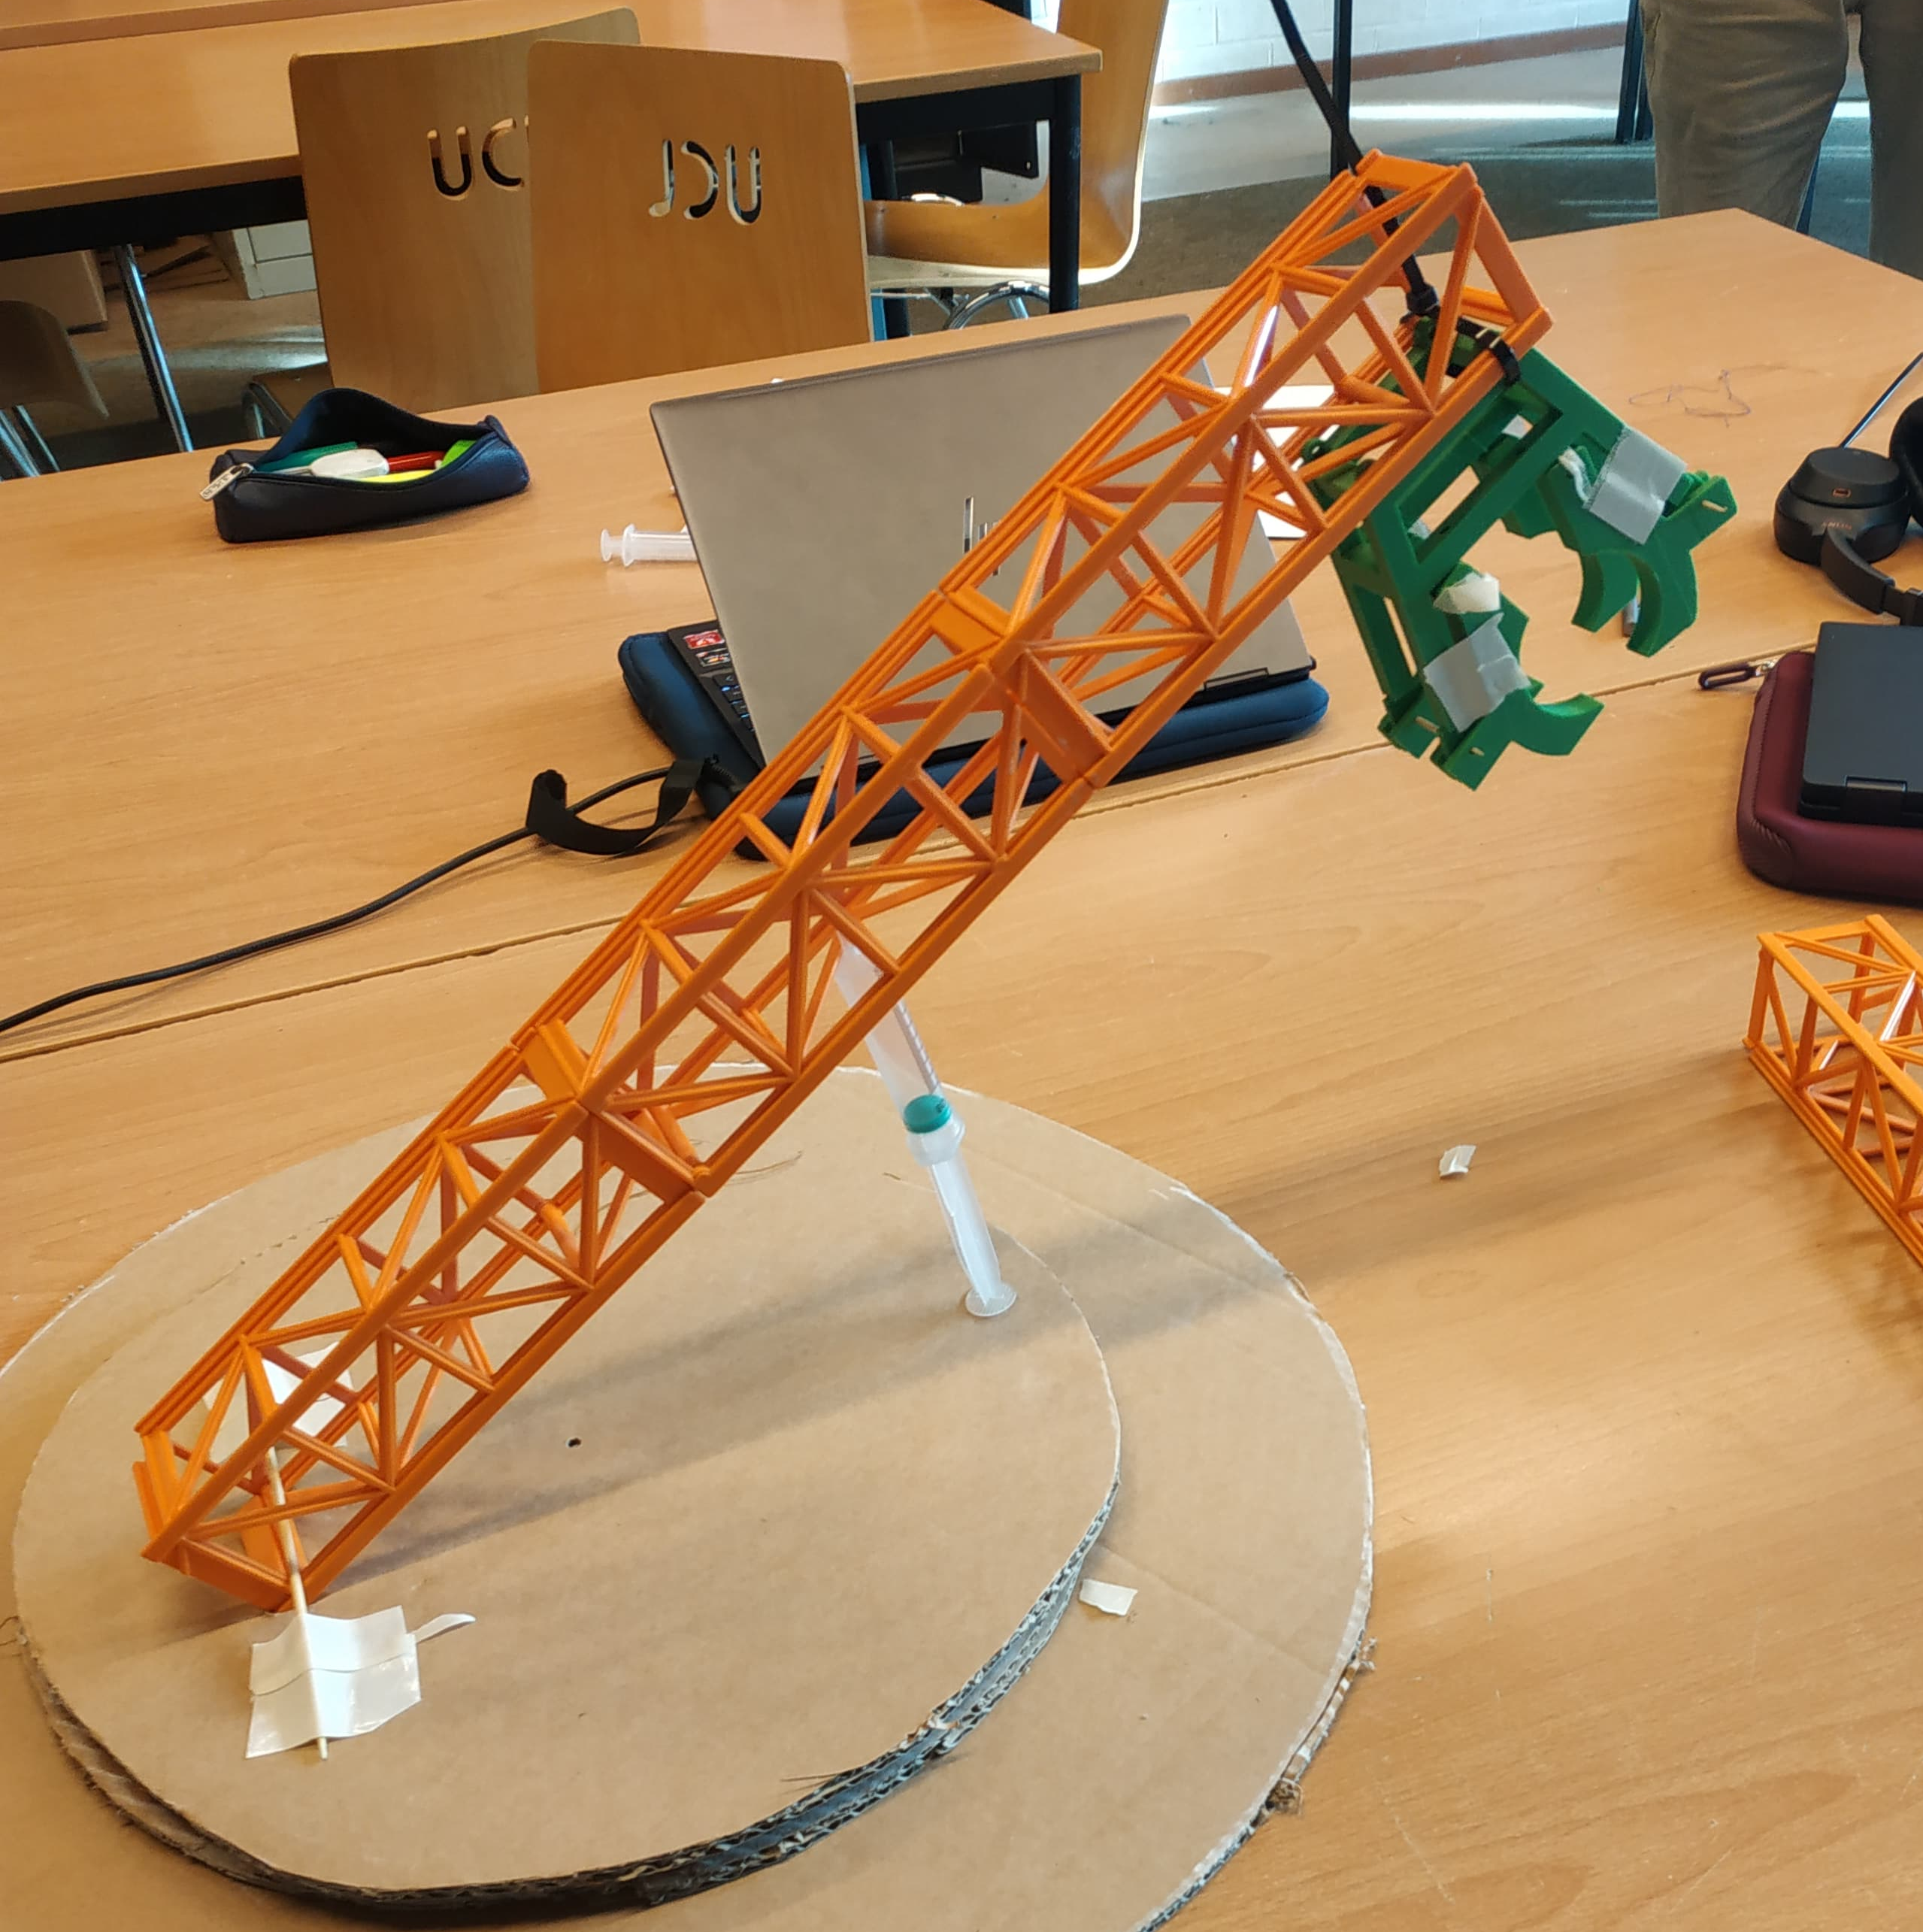
Maquette pré-jury
1 bras de récupération
Grappin attaché de manière fixe
Axe de rotation au niveau de la base
Maquette efficace pour le pré-jury mais pas optimale pour le jury final

Slide 5
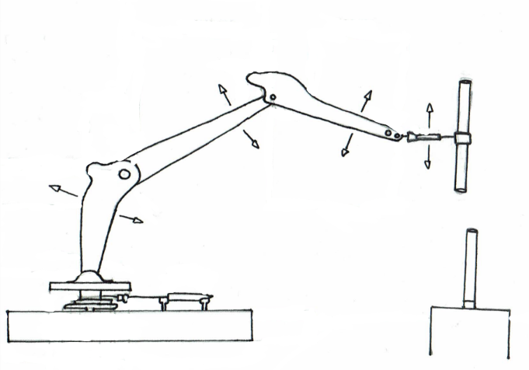
Dessin de la grue en situation

Slide 6
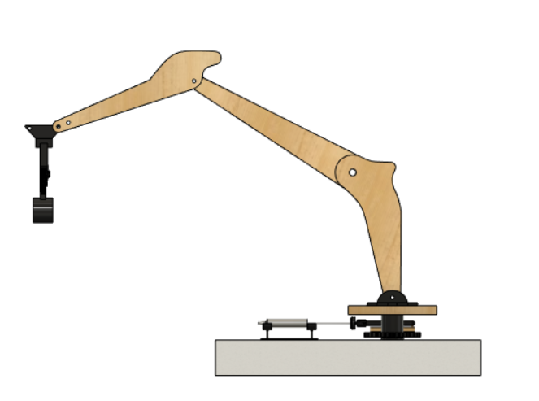
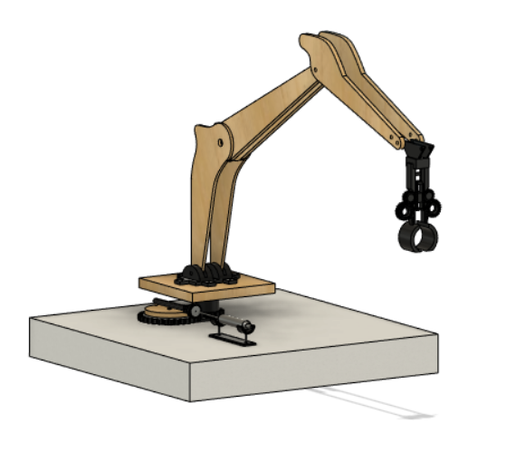
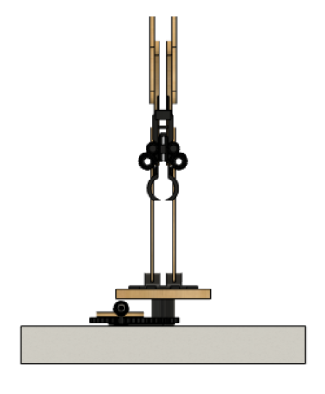
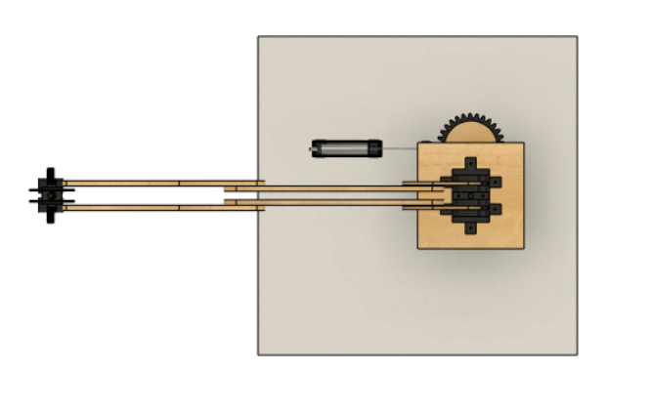
Prototype final
- Bras articulé actionnable grâce à des vérins hydrauliques placés aux jonctions
- Barge flottante constituée de deux fines plaques de bois et d’isolant
- Système d’engrenages pour le grappin et le système de rotation

Slide 7

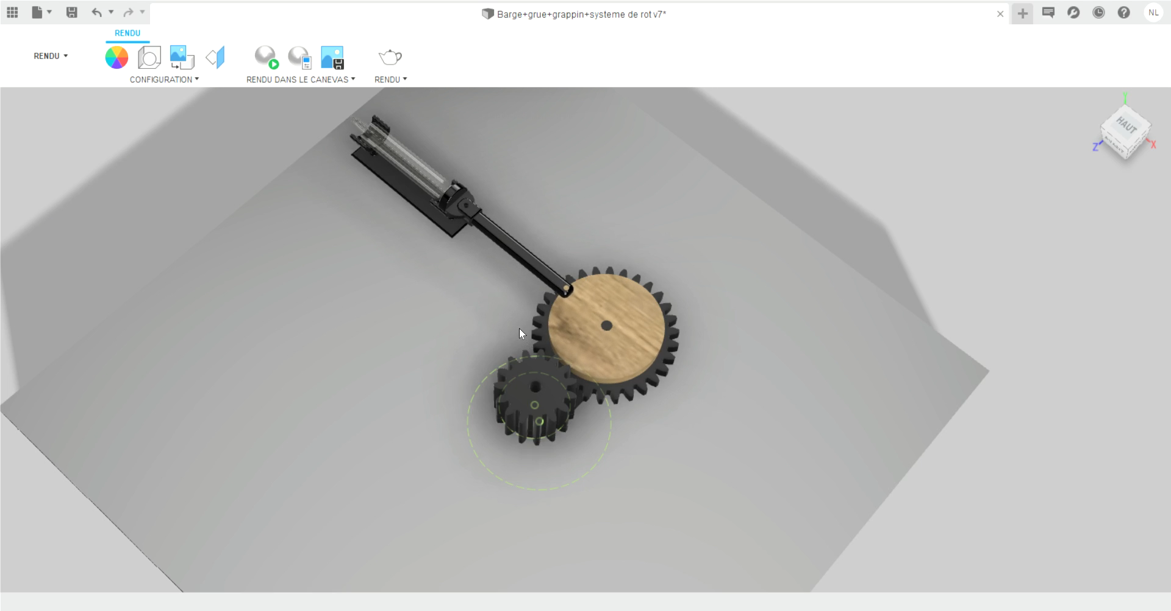
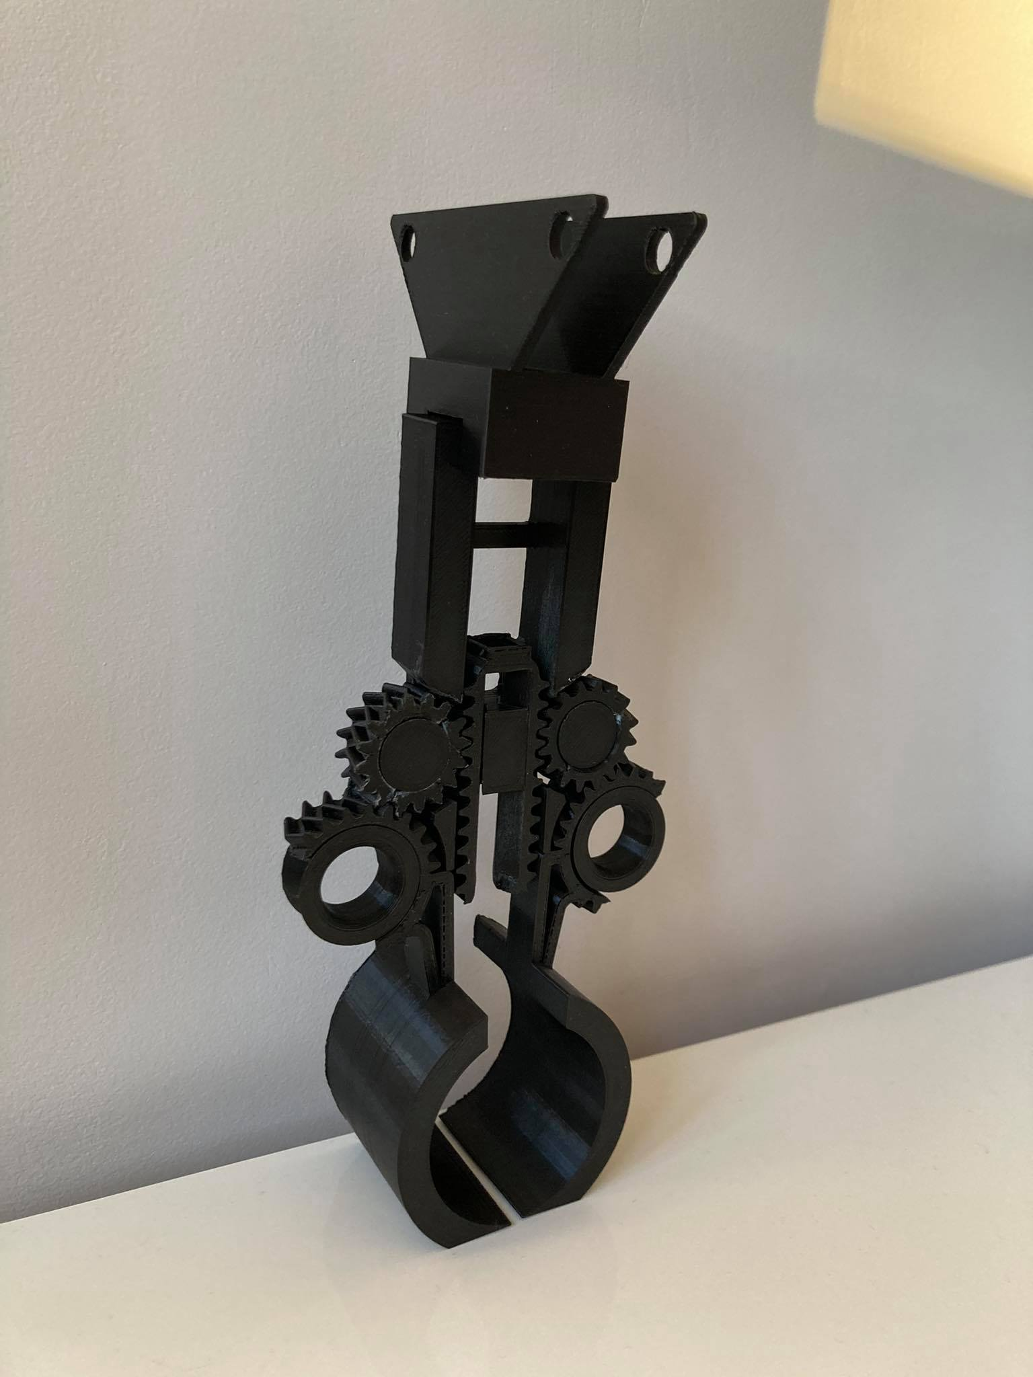
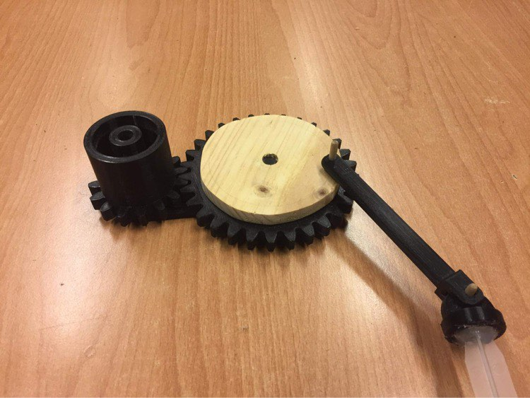
Fonctionnement engrenages
Système de rotation :
Grand engrenage entrainé par la seringue
Petit engrenage sur lequel est posé la grue
Grappin :
Crémaillère
Deux petits engrenages
Deux grands engrenages qui sont chacun relié à une partie de la pince
Structure principale

Slide 8
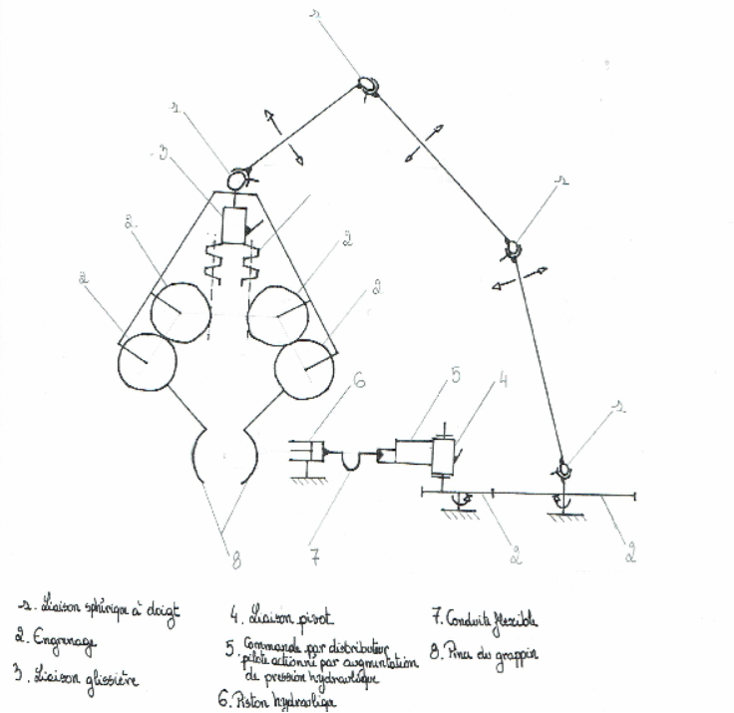
Schéma cinématique de la grue

Slide 9
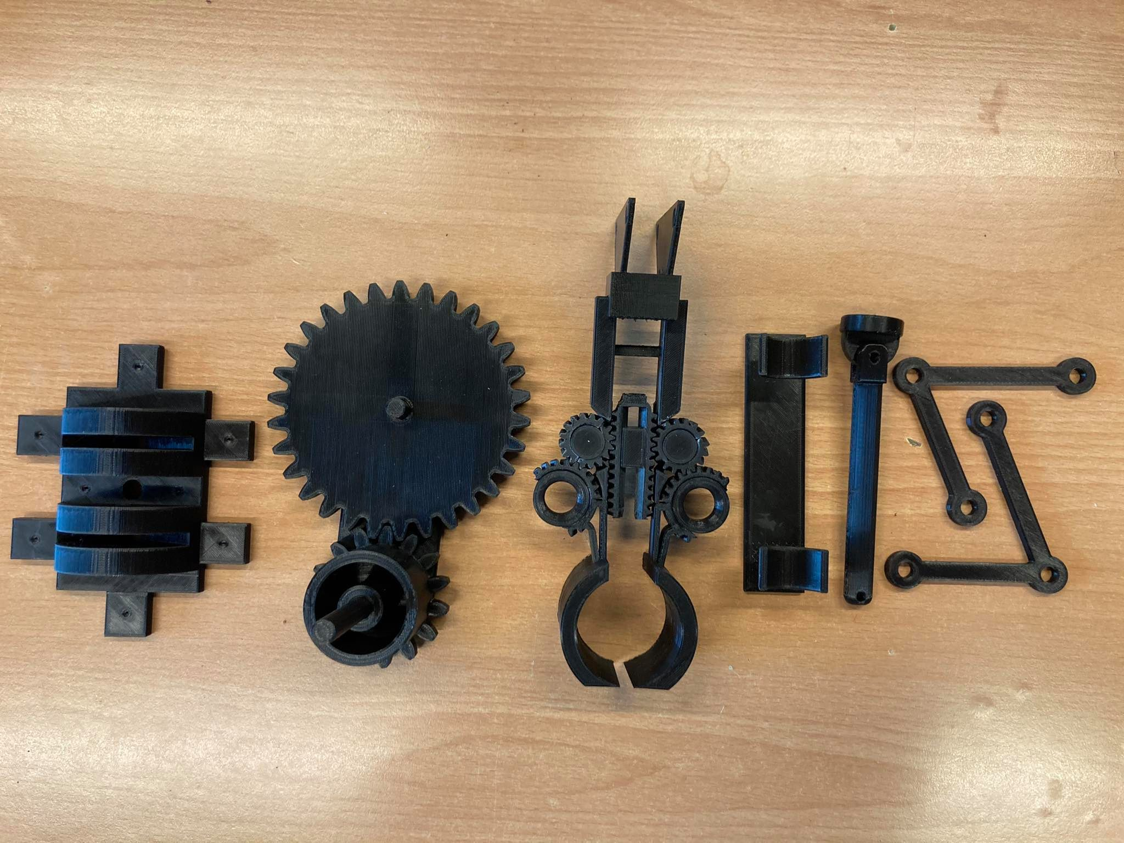
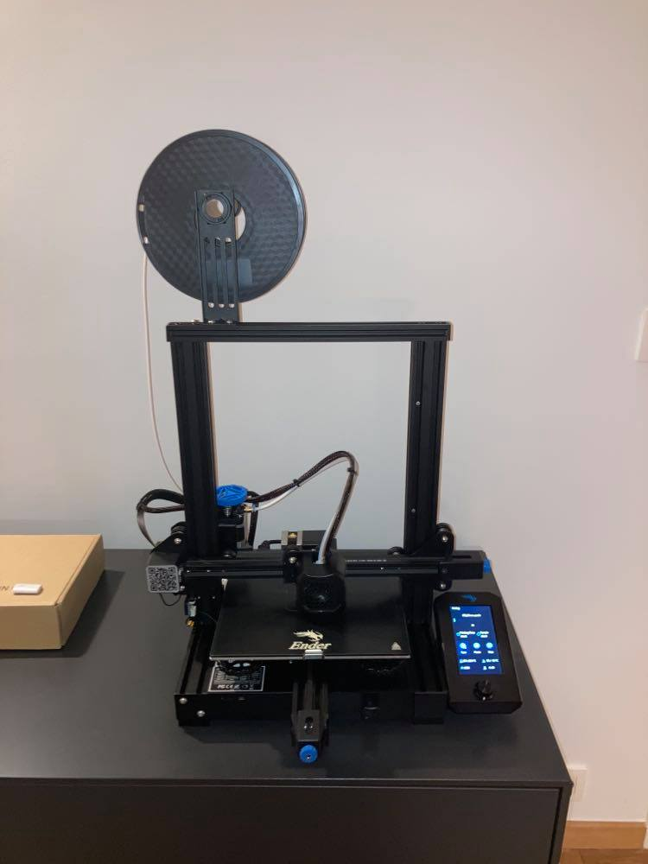
Pièces imprimées en 3D
Impression faite chez l'un des membres de l'équipe possédant une imprimante 3D
Plusieurs pièces imprimées :
Système de fixation de la grue à la barge
Système de rotation
Grappin
Socle pour la seringue du système de rotation
Outil complémentaire pour le système de rotation
Outils complémentaires de rotation du grappin

Slide 10
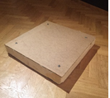
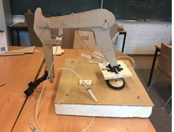
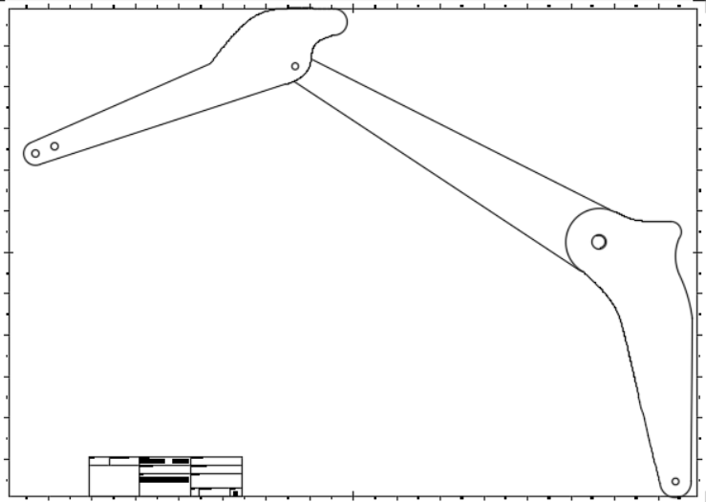
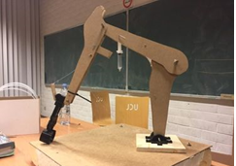
construction
Barge en polyuréthane et plaque en bois fixée par-dessus et par-dessous
Grue sans le système de rotation ( supprimé car inutile et manque de stabilité )
Patron pour la découpe des bras de la grue (format A1)
Grue avec le système de rotation

Slide 11
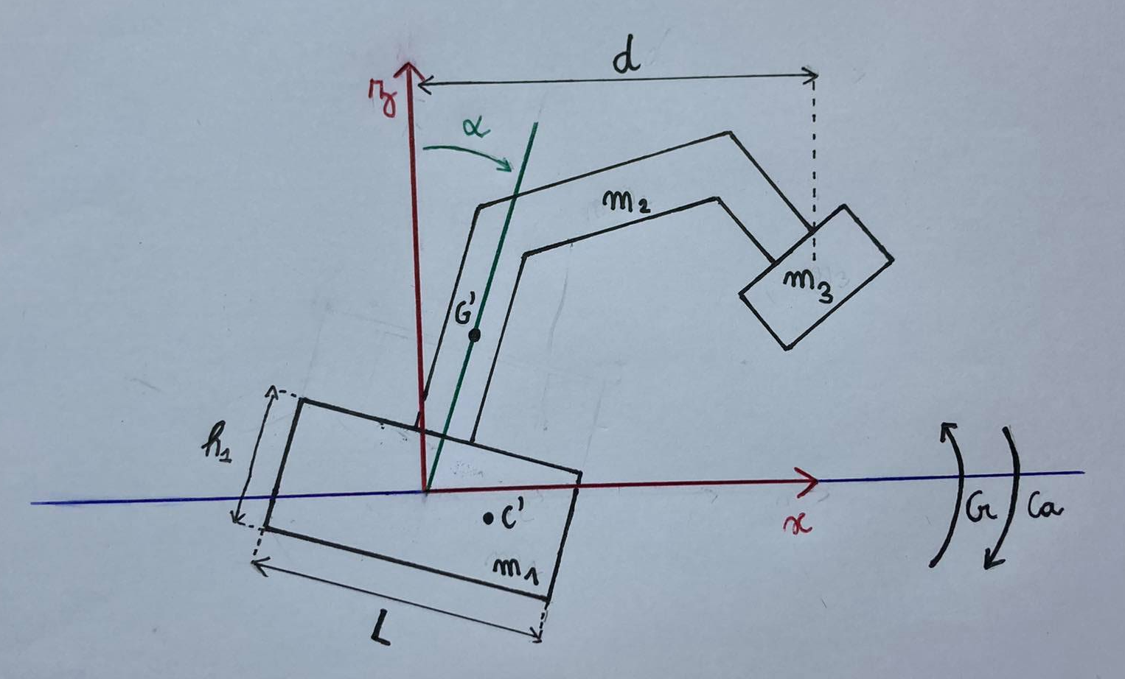
Modélisation physique
Calcul de l’enfoncement
Itérations :
Choisir un angle (α)
Calcul du nouveau centre de Gravité (G’) selon l’axe x
Calcul du nouveau centre de Poussée (C’) selon l’axe x
Egaler la position de C’ et de G’
Quand XG’ = XC’ : α est l’angle final
Sinon recommencer un cycle

Slide 12
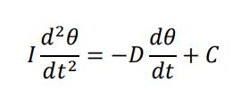
Programme informatique
Résolution de l'équation différentielle
Simulation pas-à-pas
Utilisation de NumPy et Matplotlib
Stockage des données dans des matrices
Création de graphiques à partir des matrices
Conditions initiales
Variation de la distance
Calculs des couples
Boucle :
for i in range
Calcul accélération
Calcul vitesse
Calcul angle

Slide 13
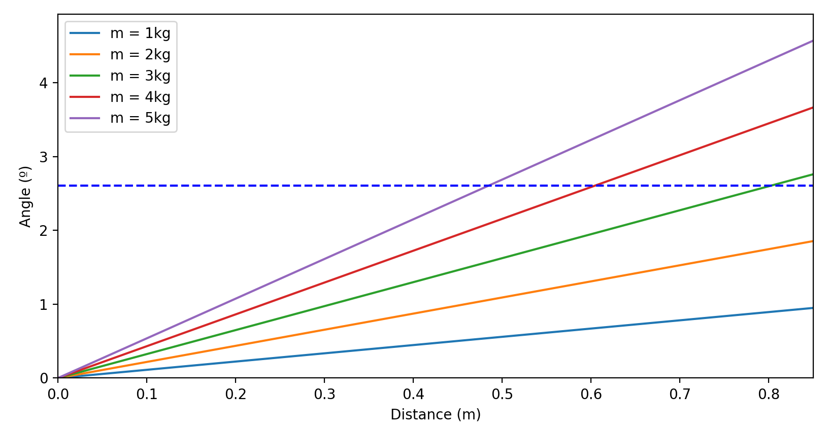
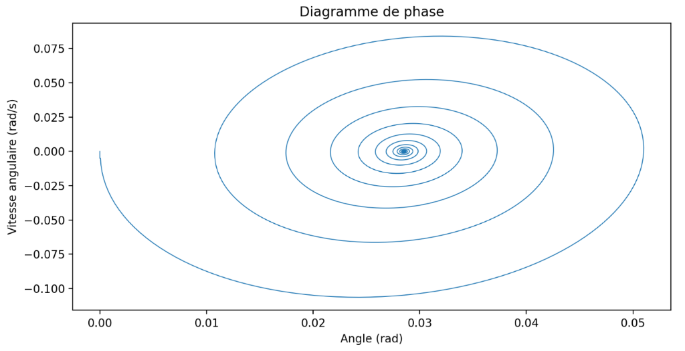
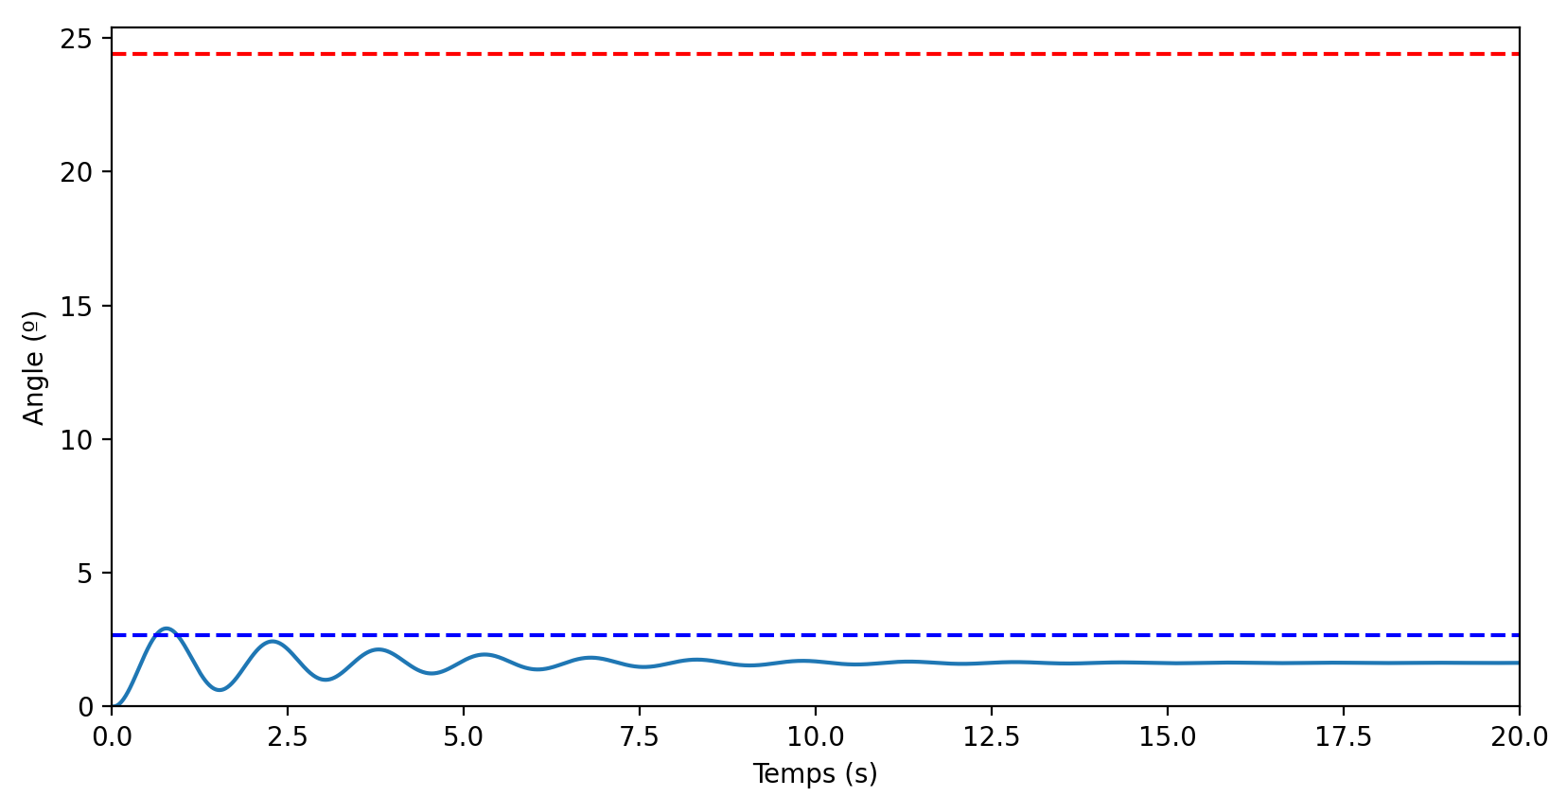
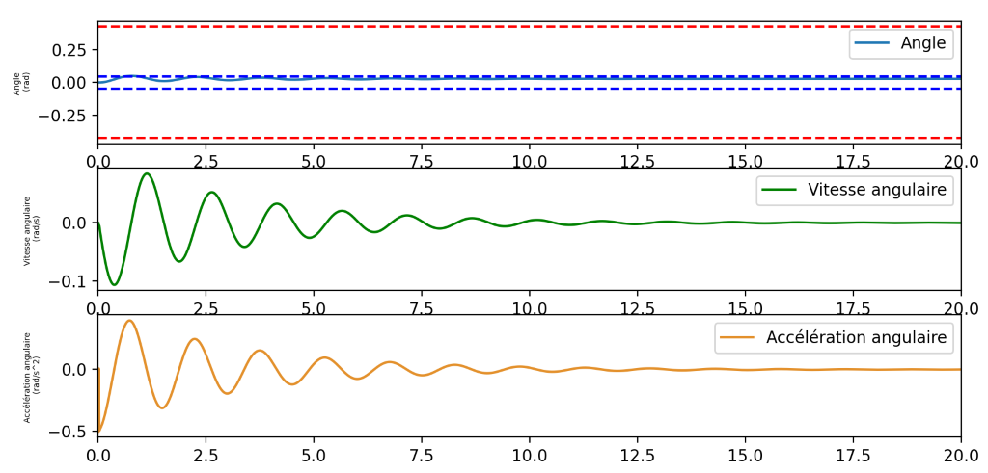
Graphiques
Angle en degrés en fonction du temps
Angle, vitesse angulaire et accélération angulaire en fonction du temps
Angle en degrés en fonction de la distance pour différentes masses
Notes:
Pour le diagramme de phase, X en function de X1

Slide 14
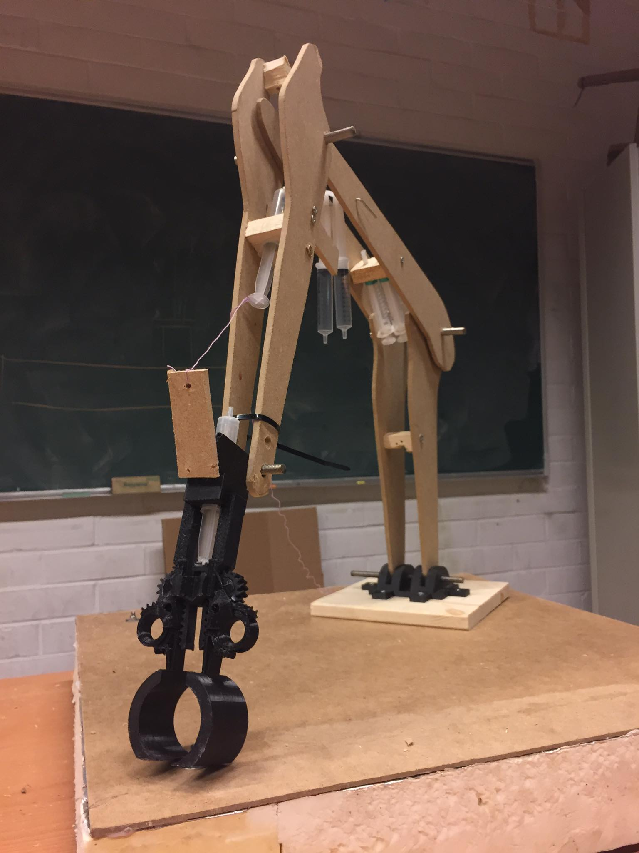
Conclusion du labo
Prototype
Fonctionnel
Montage en 1min 42
Programme informatique
Prédiction : angle de 2.4°
Résultat obtenu : angle de 1.7°
Explications :
8ème dans le classement final → tous les fûts montés
Coefficient d’amortissement
Précision
Incompréhension des consignes du concours (remise à zero de l’inclinomètre)

Slide 15
Planification de l'équipe
lundi
Répartition des tâches lundi après la réunion de projet
mercredi
Entrevue avec le tuteur et vérification de l'avancement mercredi matin
vendredi
Travail de la semaine fini pour vendredi
dimanche
Dépôts des slides pour la présentation du lundi, dimanche à midi

Slide 16
Démarche de travail
Prise de connaissance du travail à effectuer
Partage des idées, "brainstorming"
Décision de l'idée la plus appropriée
Répartition des tâches
Vérification régulière de l'avancement de chacun
Mise en commun et amélioration
Remise du travail final

Slide 17
Apprentissages
Connaissances théoriques
Innovation et création
Planification
Travail d’équipe
Connaissances techniques
Rechercher par nous-mêmes

Slide 18
Merci de votre écoute!
Equipe 11.27
Clara Nys, Nicolas Luyckx, Romain Loncour, Thibault Lootvoet, Hugolin Louis, Safiya Nouidei

Slide 19
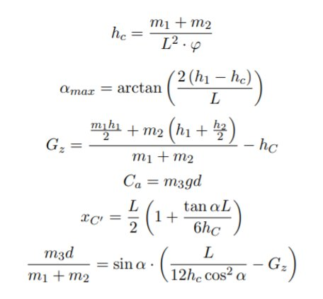
Équations physiques

Slide 20
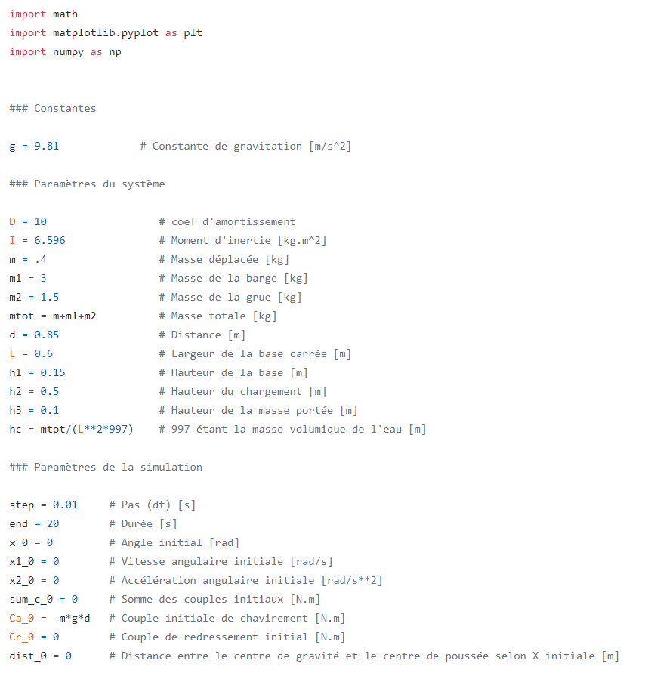

Slide 21
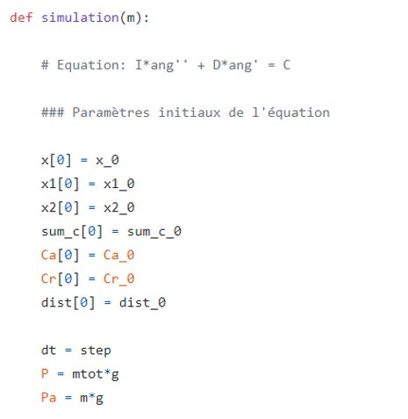
Extrait du code

Slide 22
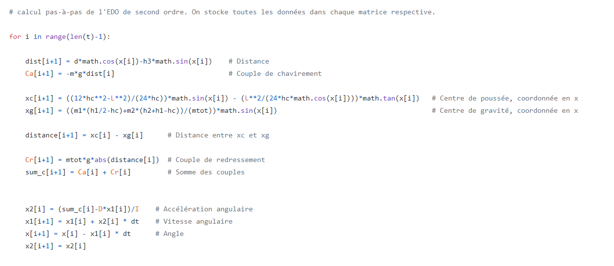
Extrait du code

